Slide 1
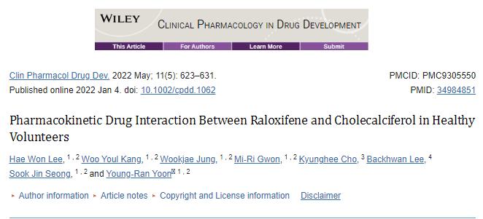
Arş.Gör.Dr.Merve Dilekci
Aile Hekimliği A.B.D.
02.05.2023
Notes:
İLAÇ GELİŞTİRMEDE KLİNİK FARMAKOLOJİ DERGİSİ 2022 MAYIS SAYISI
SAĞLIKLI GÖNÜLLÜLERDE RALOKSİFEN VE KOLEKALSİFEROL ARASINDAKİ FARMAKOKİNETİK İLAÇ ETKİLEŞİMİ

Slide 2
Giriş
Osteoporoz, düşük kemik kütlesi ve kemik yapısının bozulması ile karakterize , genellikle kemik kırılganlığına ve kırık riskinin artmasına neden olan yaygın bir iskelet hastalığıdır.
Osteoporoz tedavisinde farmakolojik olmayan müdahaleler, kalsiyum ve D vitamini takviyesi, ağırlık taşıma egzersizi, sigarayı bırakma ve düşmeyi önleme stratejileri
Mevcut FDA onaylı farmakolojik tedavi seçenekleri, bifosfonatlar, nükleer faktör kappa-B ligand inhibitörü denosumab reseptör aktivatörü, östrojenler,SERM veya paratiroid hormonu
Notes:
antiresorptif ajanlar:bifosfonatlar, nükleer faktör kappa-B ligand inhibitörü denosumab reseptör aktivatörü, östrojenler ve SERM'ler
anabolik ajanlar:paratiroid hormonu 1-34, teriparatid

Slide 3
Giriş
Bir SERM olan raloksifen hidroklorür, östrojenik yollarda kemik ve lipid metabolizması üzerinde agonistik etki , endometrium ve meme üzerinde antagonistik etki gösterir.
Raloksifen, postmenopozal osteoporozu önlemek ve tedavi etmek için, özellikle birincil amacı omurga kırığının azaltılması olan hastalarda birinci basamak tedavi olarak kullanılmıştır.

Slide 4
Giriş
D3 Vitamini (kolekalsiferol), kalsiyum emiliminde ve kemik sağlığında önemli bir rol oynar ve yetersiz D vitamini seviyeleri, osteoporoz, kas zayıflığı, düşme ve kırılma gelişimi ile ilişkilendirilmiştir.
Notes:
D3 vitamini karaciğerde 25-hidroksilazlar (CYP2R1, CYP27A1 ve CYP3A4) tarafından metabolize edilerek 25-hidroksivitamin D3 [25(OH)D3] üretilir. 19 25(OH)D3 böbrekte 1α-hidroksilaz (CYP27B1) tarafından D3 vitamininin aktif formu olan 1α, 25-dihidroksivitamin D3'e hidroksile edilir.

Slide 5
Giriş
Bu çalışma, sağlıklı yetişkin erkek Koreli gönüllülerde raloksifen ve kolekalsiferol arasındaki olası farmakokinetik etkileşimleri değerlendirmeyi amaçladı.
Yirmi denek, bu açık etiketli, randomize, tek dozlu, 3 periyodlu, 6 sekanslı,
çapraz faz 1 çalışmasını 14 günlük bir arınma periyoduyla tamamladı.
Dozlamadan 20 saat önce dozlamadan 96 saat sonraya kadar seri kan örnekleri alındı.
Raloksifen ve kolekalsiferolün plazma konsantrasyonları, tandem kütle spektrometresi ile yüksek performanslı sıvı kromatografisi için onaylanmış bir yöntem kullanılarak belirlendi.

Slide 6
Yöntem
Taramada, vücut ağırlığı ≥50 kg olan ve ideal vücut kütlelerinde olan >19 yaşındaki sağlıklı Koreli erkek gönüllüler dahil edildi.
İlk dozdan 10 gün önce ve deneme süresince kıyafet, kask ve güneş kremi giyerek güneşe maruz kalmamaları,D vitamini açısından zengin öğünler, D vitamini takviyeli gıdalar ve D vitamini haplarından uzak durmaları talimatı verildi.

Slide 7
Yöntem
Hariç tutma kriterleri:
Tıbbi hastalık öyküsü
Raloksifen veya kolekalsiferole aşırı duyarlılık öyküsü ilk dozdan önceki 1 ay içinde yüksek dozda D3 vitamini (>50.000 IU) alma öyküsü
Serum 25(OH)D3 düzeylerinin >9 ng/mL varlığı
Serum fosfor düzeylerinin referans değerden yüksek olması
Serum alkalin fosfataz düzeylerinin normalin üst sınırının ≥2 katı olması

Slide 8
Yöntem
Her katılımcı, her dönemde 3 tek doz terapiden birini aldı:
Tek başına 2000 IU kolekalsiferol (tedavi A)
Tekbaşına 60 mg raloksifen (tedavi B)
2000 IU kolekalsiferol ve 60 mg raloksifen kombine (tedavi C)
Her biri 3 terapinin tümünü içeren 6 terapi dizisinden (ABC, ACB, BAC, BCA, CAB ve CBA) birine rastgele atandı.
Dozlama aralıkları arasında en az 14 gün arınma oluştu.

Slide 9
Yöntem
Tüm bireylere araştırma ilaçları 150 mL su ile en az 10 saat aç bırakılarak verildi.
Dozlamadan 2 saat sonra su , 4 saat sonra gıda tüketimi yasaklandı.

Slide 10
Raloksifen ve Kolekalsiferol Kantifikasyonu
Raloksifen ve kolekalsiferolün farmakokinetik profillerini belirlemek için,
60 mg Raloksifen 2000 IU Kolekalsiferol uygulandı
Her Raloksifen dozundan 12, 24, 48, 72 ve 96 saat sonra
Her Kolekalsiferol dozundan 24, 36, 48, 72 ve 84 saat sonra
Kolekalsiferolün endojen plazma konsantrasyonlarını ölçmek için dozlamadan 20, 16, 12 ve 0 saat önce kan örnekleri alındı. Her numunedeki doz öncesi endojen kolekalsiferol konsantrasyonlarının ortalaması, doz sonrası plazma kolekalsiferol konsantrasyonlarından çıkarıldı.

Slide 11
Tedavi alan her bireyin güvenliği, tedaviye bağlı advers olaylar (AE)incelenerek belirlendi.
Deneme boyunca, denekler herhangi bir semptomu bildirdiler
Güvenliği belirlemek için vital bulgular, fizik muayene, klinik laboratuvar değerlendirmeleri ve 12 derivasyonlu EKG yapıldı.

Slide 12
İstatistiksel Analiz
Raloksifen ve kolekalsiferolün birlikte uygulandığındaki farmakokinetik özellikleri, eşleştirilmiş t-testleri veya Wilcoxon işaretli sıralama testi kullanılarak ilaçların tekli uygulandığı zamanki özelliklerle karşılaştırıldı.
P değeri <0.5, istatistiksel olarak anlamlı olarak tanımlandı.
Farmakokinetik üzerinde klinik olarak anlamlı ilaç-ilaç etkileşimi etkisinin olmadığı, GMR'lerin %90 GA'larının hem Cmaks hem de EAA için geometrik ortalama (GMR) %80 - %125 aralığında olması durumunda sonuca varılacaktır.

Slide 13
Bu çalışmanın amacı biyoeşdeğerliği göstermek değil, daha ziyade farmakokinetik etkileşim olasılığını araştırmak olduğundan, yalnızca 1. periyodun başlangıcından önce ayrılan kişiler, ek bekleme listesi katılımcıları ile değiştirilebildi
Notes:
BİYOEŞDEĞERLİLİK: ETKEN MADDESİ AYNI OLAN İKİ İLAÇ AYNI DOZDA ORAL UYGULANDIĞINDA BİYOYARARLANIMLAR ARASINDA FARK OLMAMASI.
FARMAKOKİNETİK ETKİLEŞİM::BİR İLACIN DİĞERİNİN EMİLİM,DAĞILIM,METABOLİZMA,ATILIM INI DEĞİŞTİRMESİ

Slide 14
Bulgular
45 gönüllü tarandı ve çalışmaya 24 sağlıklı Koreli erkek katıldı.
Çalışma sırasında, rızası olmayan 4 kişi idi
19 ila 36 yaş arası , 56,9 - 88,7 kg ağırlığında ,vücut kitle indeksi 18,4- 26,3 kg/m2 olan 20 kişi çalışmayı tamamladı.

Slide 15
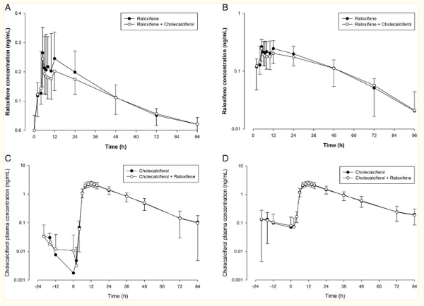
Notes:
Tek başına oral raloksifen (60 mg) veya kolekalsiferol (2000 IU) ve raloksifen ile kolekalsiferolün birlikte uygulanmasından sonra raloksifen ve kolekalsiferolün ortalama plazma konsantrasyon-zaman profilleri.
Raloksifen (60 mg) ve kolekalsiferolün (2000 IU) birlikte uygulanmasından ve her bir ilacın tek başına uygulanmasından sonra raloksifenin, başlangıca göre düzeltilmiş kolekalsiferol ve başlangıca göre düzeltilmemiş kolekalsiferolün ortalama (SD) plazma konsantrasyonu-zaman profilleri

Slide 16
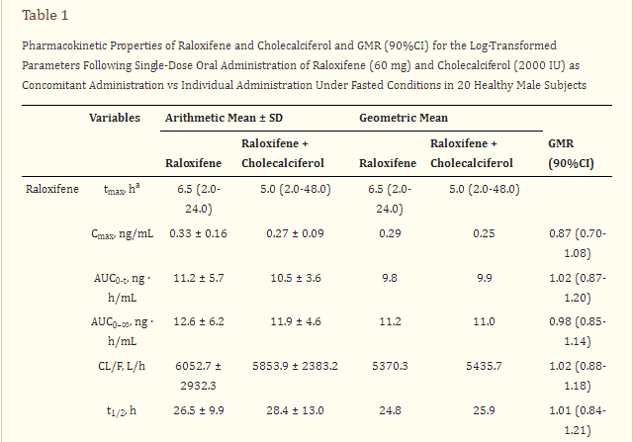
Notes:
Raloksifenin GMR'si için %90 GA, Cmax için 0,70 ila 1,08 ve AUC0-t için 0,87 ila 1,20 idi.

Slide 17
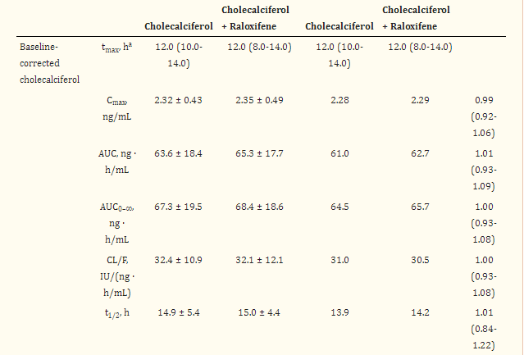
Notes:
Başlangıca göre düzeltilmiş kolekalsiferol için, GMR için %90 GA, Cmaks için 0,92 ila 1,06 ve AUC0-t için 0,93 ila 1,09 idi.

Slide 18
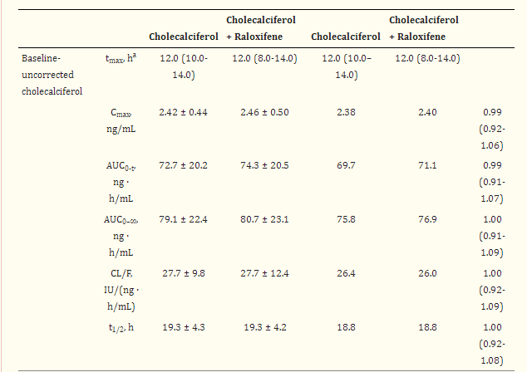
Notes:
Başlangıçta düzeltilmemiş kolekalsiferol için, GMR için %90 GA, Cmaks için 0,92 ila 1,06 ve AUC0-t için 0,91 ila 1,07 idi.

Slide 19
Çalışma ilacını en az bir kez alan 24 gönüllü değerlendirildi.
4 gönüllüde tedaviyle ortaya çıkan toplam 6 AE yaşandı.
Bu çalışmada hiçbir ciddi veya şiddetli AE bildirilmemiştir ve gönüllülerin hiçbiri AE'ler nedeniyle çalışmayı bırakmamıştır.

Slide 20
6 AE'den 4'ünün muhtemelen çalışma ilacıyla ilişkili olduğu belirlendi
Vakaların her birinde hafif ve geçici ALT artışı
Tek başına Raloksifen uygulanmasını takiben baş ağrısı
Tek başına Kolekalsiferol uygulamasını takiben 1 hiperkalsiüri vakası
Kombine tedavi uygulanmasından sonra 1 baş ağrısı vakası
Tüm AE'ler geçiciydi ve AE'leri olan tüm gönüllüler herhangi bir ilaç kullanmadan iyileşti.

Slide 21
Tartışma
D vitamini eksikliği, kolekalsiferolün farmakokinetik profillerini etkileyebilse de, serum 25(OH)D seviyesi >30 ng/mL olan gönüllüden oluşan sınırlı havuz nedeniyle, D vitamini eksikliği olan gönüllüler dışlanamadı.
Güneşe maruz kalma veya diyet takviyesinden kaynaklanan D vitamini aktivasyonunu azaltmak için, güneşe maruz kalma, giyim, şapka ve güneş kremi ile sınırlandırıldı
D vitamini açısından zengin gıdalar, D vitamini ile güçlendirilmiş gıdalar ve D vitamini ve kalsiyum takviyeleri yasaklandı.

Slide 22
Tartışma
Başlangıca göre düzeltilmiş kolekalsiferolün EAA ve Cmaks için %90CI değerlerine göre kolekalsiferolün farmakokinetiğinin raloksifen ile birlikte uygulandığında önemli ölçüde etkilenmediğini gösterir.
Raloksifen için, EAA için %90CI değerlerine göre tedavi sırasında raloksifen maruziyetinin kolekalsiferolden önemli ölçüde etkilenmediğini gösterir.

Slide 23
Tartışma
Raloksifenin Cmax'ındaki %90CI, 0.80 ila 1.25 aralığının biraz dışına düştü ve bu çalışmada kolekalsiferol içeren veya içermeyen raloksifenin Cmax'ının %13 azaldığını gösterdi.
Raloksifen Cmaks'ı yüksek kişi içi değişkenliği dikkate alındığında,bu azalma klinik olarak anlamlı değildi.

Slide 24
Sonuç
Sonuç olarak, raloksifen ve kolekalsiferolün bireysel farmakokinetiği, bunların birlikte uygulanmasından etkilenmemiştir ve ciddi veya beklenmeyen AE'ler olmamıştır.

Slide 25
TEŞEKKÜRLER

